Slide 1
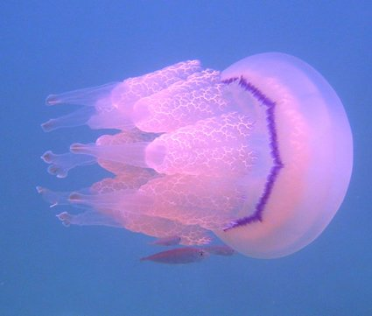
Кишковопорожнинні
Різноманітність

Slide 2
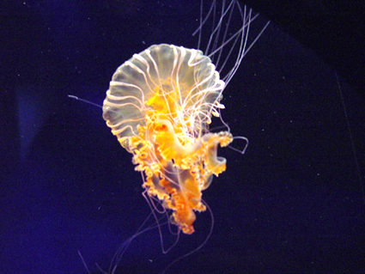
Мета
1. Повторення вивченого матеріалу
2. Медуза Ціанея
4. Синофор
3. Медуза хрестовик
5. Коралові поліпи
6. Благородний корал

Slide 3
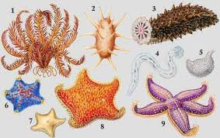
Повторення вивченого
Кишковопорожнинні — нижчі багатоклітинні двошарові тварини. Їх налічується близько 9 тисяч видів. Це водні, переважно морські тварини, які прикріплені до субстрату або плавають у товщі води. Це поодинокі або колоніальні форми, що мають розміри від кількох міліметрів до кількох метрів.

Slide 4
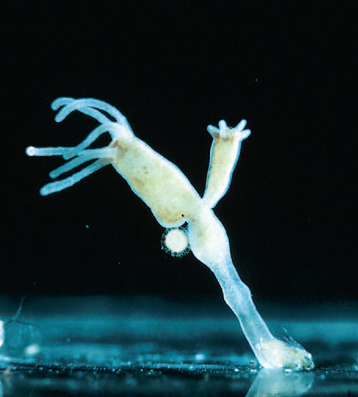
Повторення вивченого
Прісноводі гідри - одні з найдрібніших хижаків. Незважаючи на це, вони здатні забезпечити себе їжею. Гідри мають трубкоподібну форму тіла. За допомогою підошви вони прикріпляються до підводних рослин або каменів і ворушать щупальцями у пошуках здобичі. Гідри зеленого забарвлення містять в собі фотосинтезуючі водорослі.

Slide 5
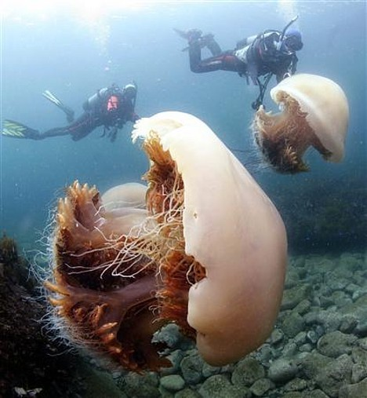
Медуза Ціанея як різновид кишковопорожнинних
Біля берегів Великобританії, а також у холодних північних морях,Баранцевому та Карському, можна побачити полярну медузу, або ціаную. Це справжній гігант: відомі особини діаметром до 2м. і з довжиною щупалець 20-30м. Конан Доль у своєму оповіданні «Лев’яча грива» так писав про цю медузу: « Вона така ж небезпечна, як кобра, а рани, завдані нею, болючіші за укуси змій».

Slide 6
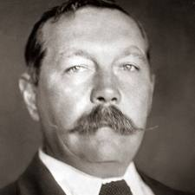
Чи справді є загроза?
Проте письменник значно перебільшив небезпеку ціанеї. Той, хто доторкнувся до неї, відчував лише легке свербіння між пальцями рук і поколювання, схоже на слабий опік кропивою. Але для планктонних рачків, дрібних медуз, деяких рибок отрута медуз смертельна. Однак мальки тріски не чутлива і до отрути ціанеї. Медуза ховає мальків від ворогів, а вони знищують
мікроорганізми на її тілі.
Полярна медуза дуже красива.
Її дзвін у центрі жовтуватий,
по краях темно-коричневий, ротові лопаті малинові, а щупальця світло-рожеві.

Slide 7
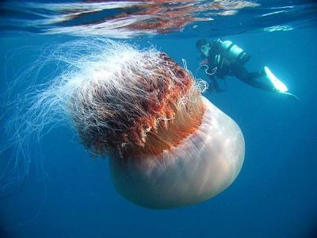
Ціанея

Slide 8
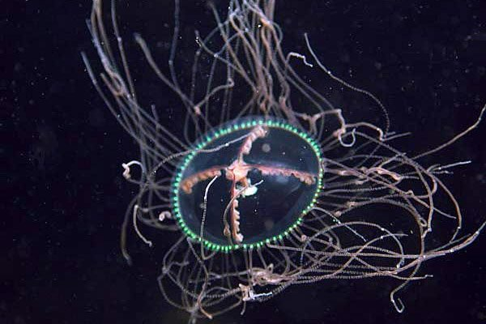
Небезпечна медуза
У Беринговому морі, Охотському і Японському морі мешкає небезпечна медуза – хрестовик. Через 10хв. Після «опіку» у людини виникає слабкість, біль у поясниці, німіють руки, ноги, утруднюється дихання. Хвороба триває 4-5 днів. Особливо небезпечні повторні «опіки». Коли хрестовиків розводиться дуже багато чудові пляжі Владивостока пустіють.

Slide 9
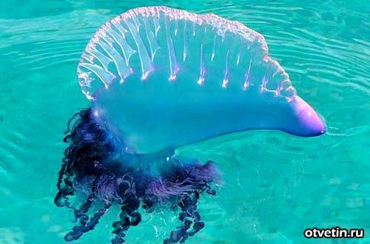
Синофор
Біля берегів Японії можна зустріти цікавих тварин – сифонофор. Це не тільки красиві, а й складно побудовані кишковопорожнинні. Вони являють собою цілу колонію тварин, яка на відміну від коралової плаває.

Slide 10
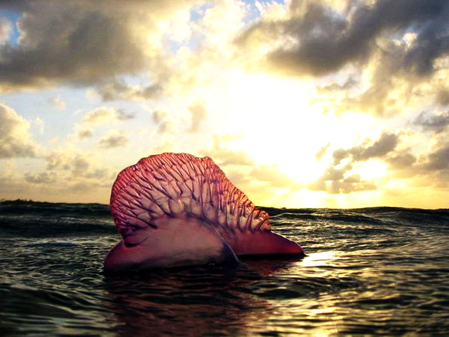
Особливість назви
Назву «португальський кораблик», фізалія одержала за яскраве забарвлення,
( португальці у минулому любили яскраво розфарбовувати свої військові кораблі) і за «вітрило» - виріст у вигляді гребеня, розміщений на особливому повітряному міхурі фізаліс, який знаходиться над поверхнею води.

Slide 11
Особливості Фізалії
Фізалія пересувається за допомогою вітру. Вона плаває під кутом до вітру, наближається до берега або повільно від нього відпливає. Ці тварини, інколи цілими тисячами плавають на поверхні теплих морів. Міхур до 20см. Буває яскраво-голубим, фіолетовим, або червонуватим, а щупальця - ультрамаринові. У великих особин( довжиною до 30м) між щупальцями ховаються рибки немеуси, вони не бояться отрути кишковопорожнинних.

Slide 12
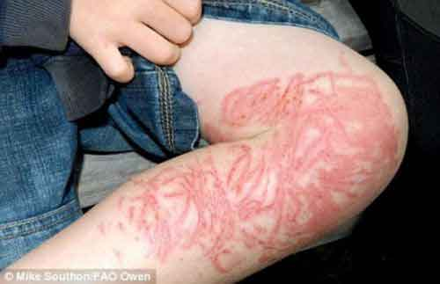
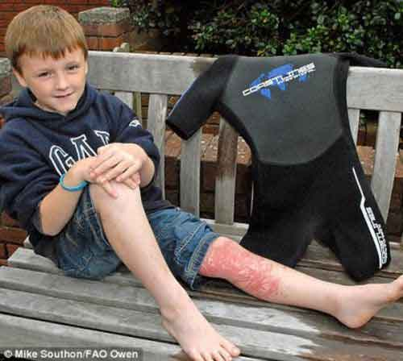
Небезпечно торкатися фізалії

Slide 13
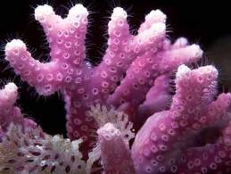
Коралові поліпи
Подивіться на одну гілочку такого підводного саду. Основа її тверда, складається з вапняку, на ній багато маленьких отворів і западин. У них сидять крихітні коралові поліпи зі щупальцями, які схожі на квіти. Але будьте обережні! На щупальцях є жалкі клітини, і деякі корали обпікають руку людини, наче розжарений метал. Мадрепорові, або рифові поліпи - гарні будівельники. Це вони побудували підводні сади.

Slide 14
Особливості коралів
Площа дна, яку займають у Світовому океані коралові утворення, становить не менше як 10 000 000 м². Це майже територія Європи. Рифові корали можуть існувати тільки в теплій воді за температури не нижче 20°С. тому й зустрічаються тільки у тропічних морях, між тридцятими паралелями півдня і півночі. Не живуть вони глибше, ніж 50м. У тілі поліпів ростуть одноклітинні водорості, яким необхідне сонячне світло. Ці водорості допомагають поліпам засвоювати їжу. Не терплять корали брудної і опрісненої води. Примхливі істоти . Живиться поліп планктоном і дрібними органічними рештками. З часом починає розмножуватися, і утворюється колонія, що складається із сотень і тисяч особин.

Slide 15
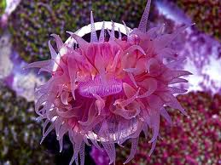
Жага до Життя
Коралові колонії невпинно тягнуться вгору, до поверхні води, до світла. Швидкість їх росту залежить не тільки від виду, а й від місцевих умов.

Slide 16
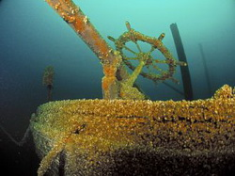
Цікаве на дні моря
У Південно-Китайському морі, коли зривали рих, знайшли монету 1410р. її замурували корали після загибелі корабля. Скелет поліпа наростав зі швидкістю їм за 330 років.
А корабель, який загинув у Перській затоці, через 20 місяців був покритий кораловим панциром 60 см завтовшки. Тут корали ростуть швидше.

Slide 17
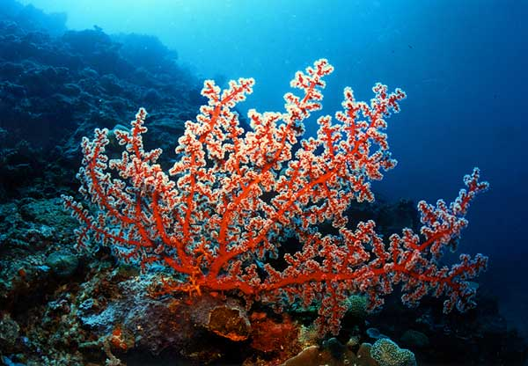
Підводні дорогоцінності
Дуже часто у Середземному морі люди сидять у своїх човнах і опускають у воду палку. Цікаво хто ці люди і що вони роблять? Це ловці благородного, або червоного корала. Це не ті корали-будівельники, які утворюють рифи і острови. З благородного корала роблять різні прикраси, більше 2 тис. років носять рожеві, червоні і чорні коралові намиста.

Slide 18
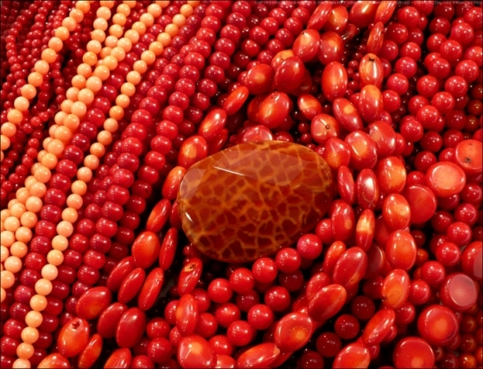
Родовища коралів
В Італії, Японії є фабрики коралових виробів. Червоний корал добувають й уздовж північних берегів Африки, на півдні Греції, а також біля берегів Японії і Австралії, чорний - у Перській затоці. Ловлять корали на глибині 30 - 300 м.

Slide 19
Висновок
Сьогодні на уроці біології, ми
Повторили хто такі кишковопорожнинні, хто така гідра;
Ознайомилися з медузою Ціанеєю;
З медузою Хрестовиком;
Дізналися хто така Фізалія;
Що утворюють коралові поліпи;
Як використовують Благородні корали і де.

Slide 20

Дякую за увагу !
Підготувала,
Клуб Олена

